Slide 1


Ingénierie Logiciel
eCours : Cours et QCM en ligne
Année: 2016-2017 Professeur: Yann-Thierry Mieg

Slide 2
Répartition du travail
Equipe Rouge : Kévin Gesnouin, Loïc Lafontaine, Maxime Lavaste
Equipe Bleu : Wu Shao, Steven Da Silva
Equipe Verte : Boris Lenoir, Marco Ponti

Slide 3
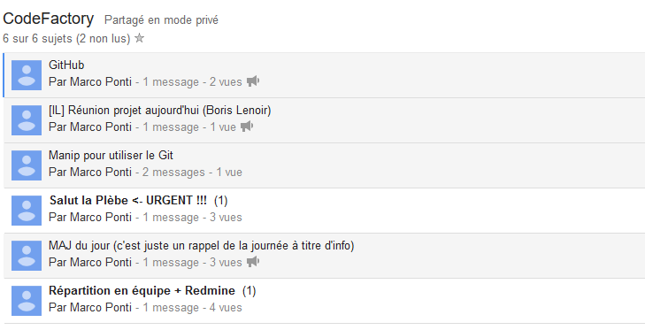
Organisation

Slide 4
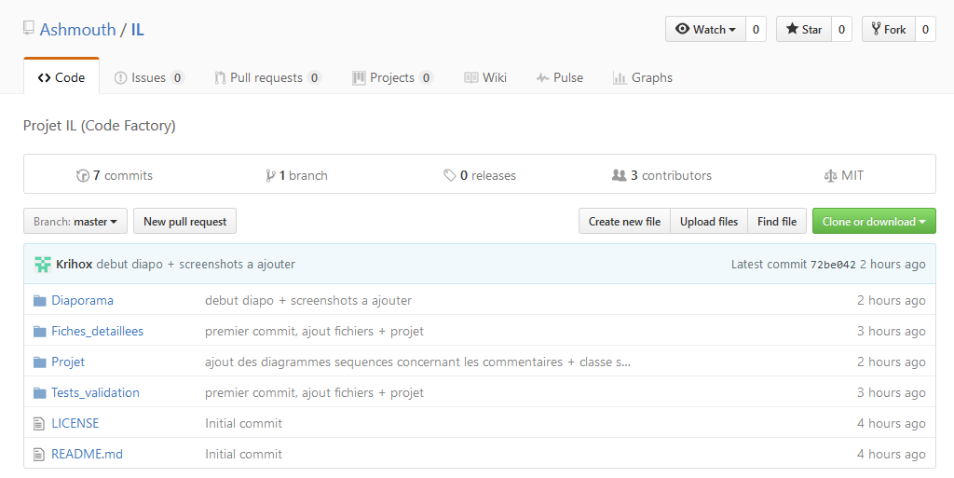
Organisation

Slide 5
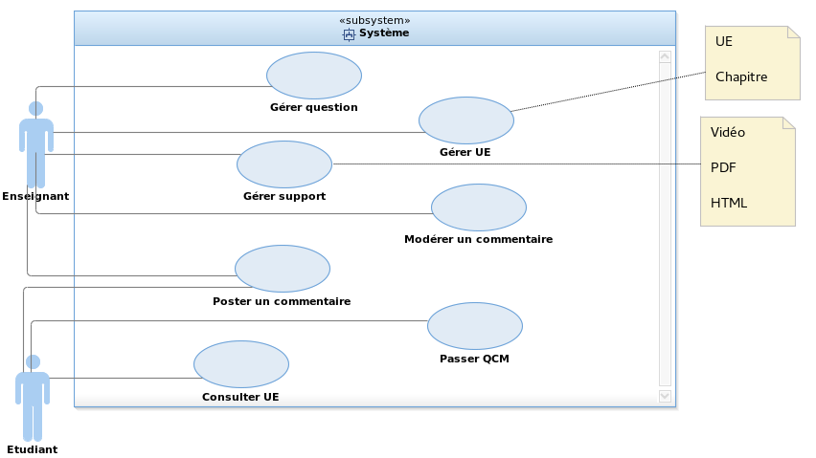
Diagramme Use Case

Slide 6
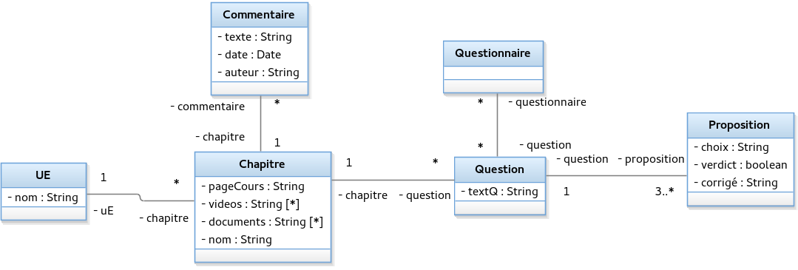
Diagramme de classe métier

Slide 7
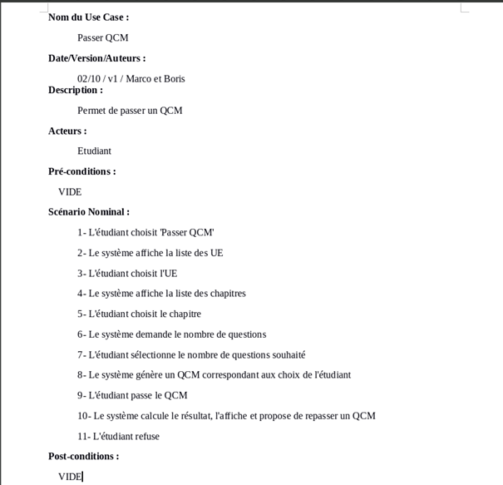
Fiche Détaillée Passer QCM

Slide 8
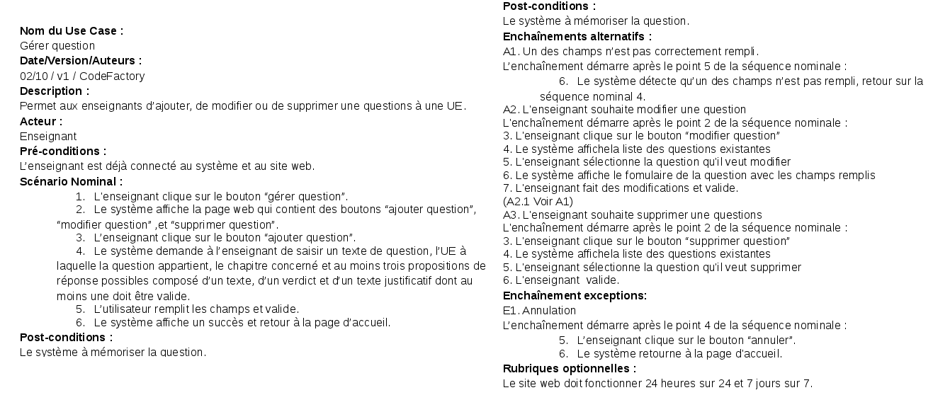
Fiche Détaillée Gérer Question

Slide 9
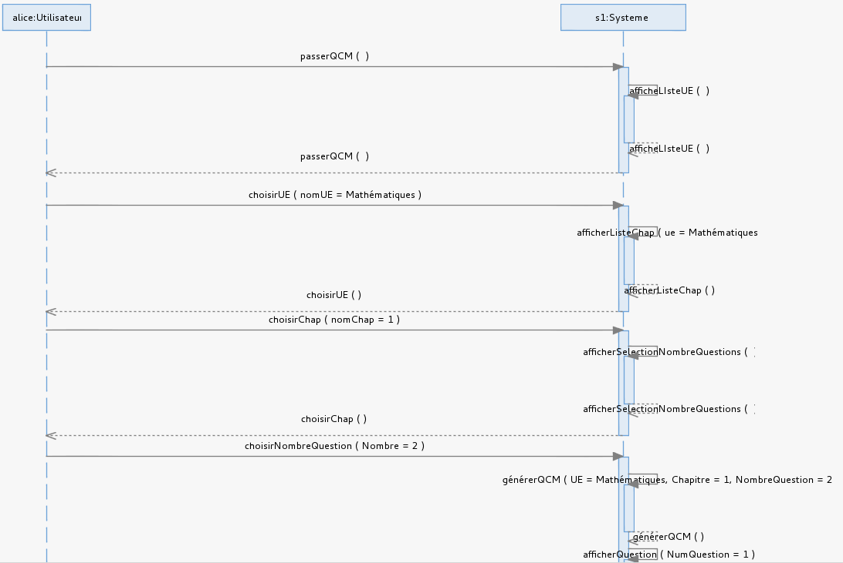
Diagramme de séquence Passer QCM

Slide 10
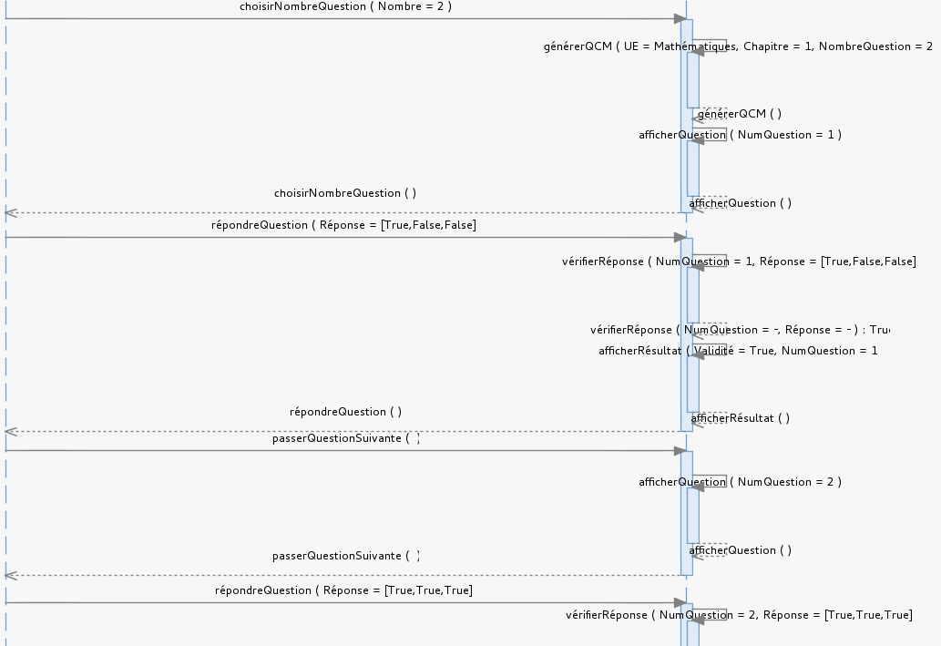
Diagramme de séquence Passer QCM

Slide 11
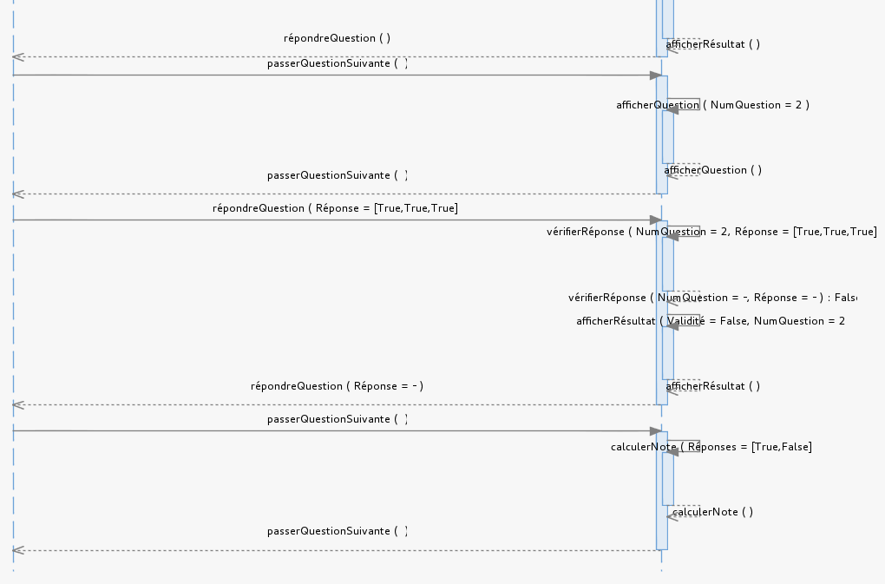
Diagramme de séquence Passer QCM

Slide 12
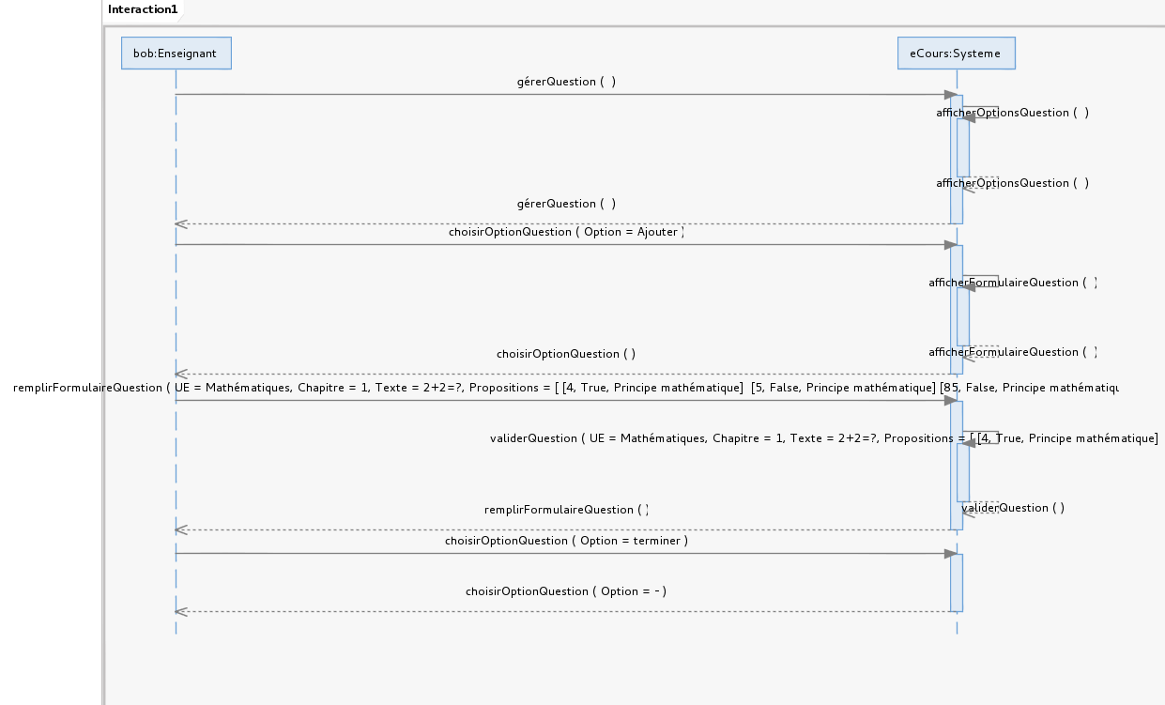
Diagramme de séquence Gérer question

Slide 13
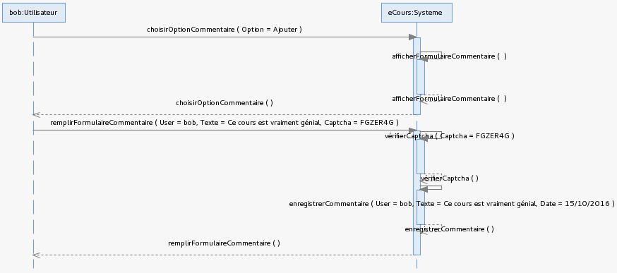
Diagramme de séquence Poster Commentaire

Slide 14
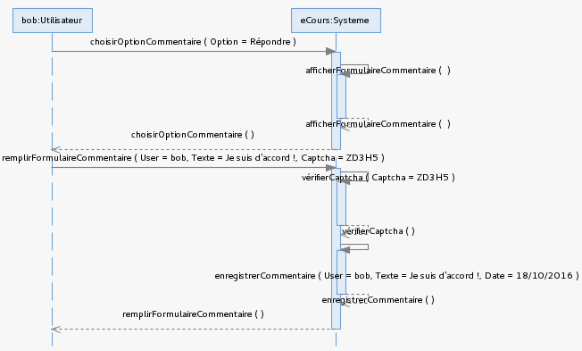
Diagramme de séquence Répondre Commentaire

Slide 15
Test de validation Poster Commentaire
Titre | Un utilisateur veut poster un commentaire | ID TV08
Contexte | Un étudiant « etu »
Entrée | ∅
Scénario | Le testeur choisit "Poster un commentaire" Le testeur saisit un nom « etu » et son commentaire « Mon premier commentaire » Le testeur résout le captcha « X23VR »
Résultat attendu | Le commentaire est enregistré. On peut voir le nouveau commentaire dans la liste.
Moyens de vérifications | Visuel, « mon premier commentaire » posté par « etu » apparaît dans la liste de commentaires

Slide 16
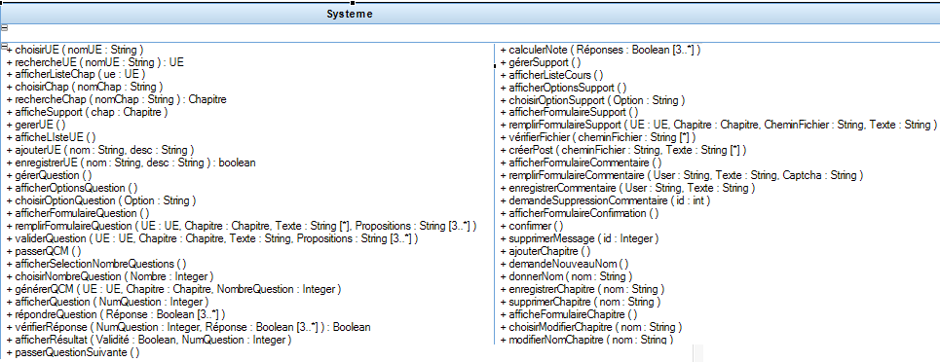
Diagramme de Classe Système

Slide 17
Merci Pour votre Ecoute

